Slide 1
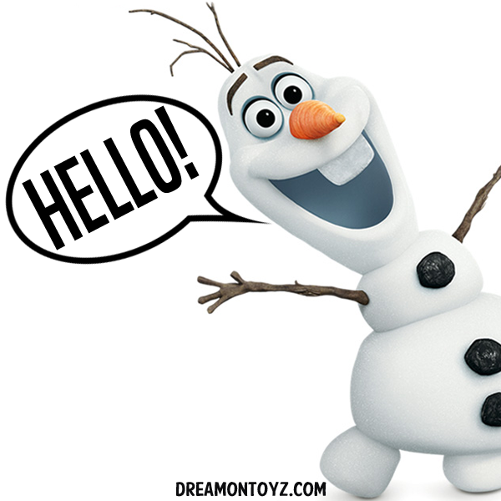

Slide 2
1
Get ready!
Приготовься!
2
Let’s count! Давай посчитаем!
3

Slide 3
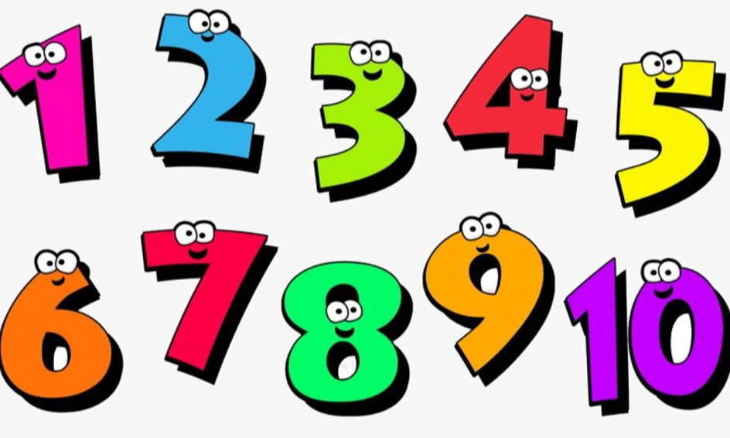

Slide 4
Meet your first sounds! Познакомься со своими первыми английскими звуками
Aa
Cc
Tt

Slide 5
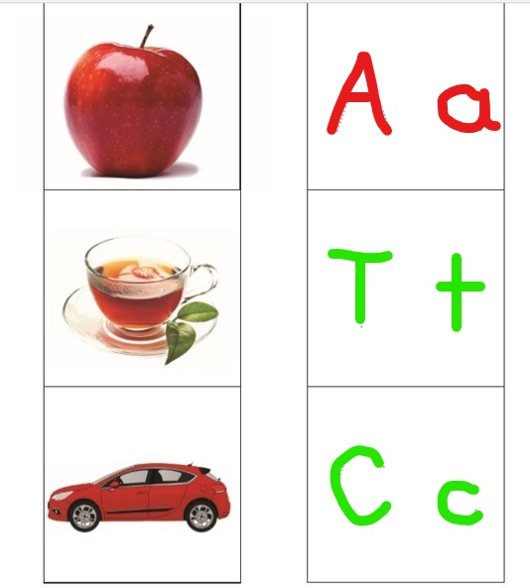

Slide 6
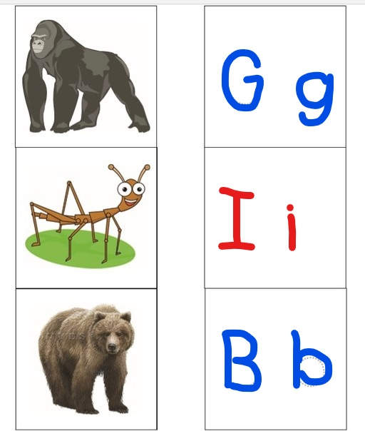

Slide 7
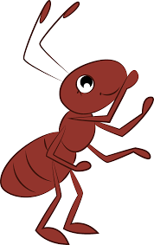
Find the odd one out!
Найди лишнее слово!
Aa

Slide 8
Write the letter!
Запиши букву!

Slide 9
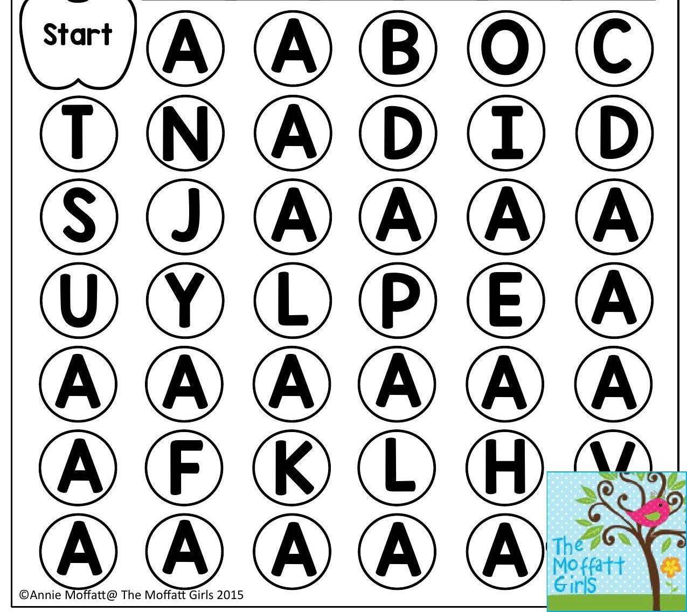

Slide 10
Find the odd one out!
Найди лишнее слово!
Cc

Slide 11
Write the letter!
Запиши букву!

Slide 13
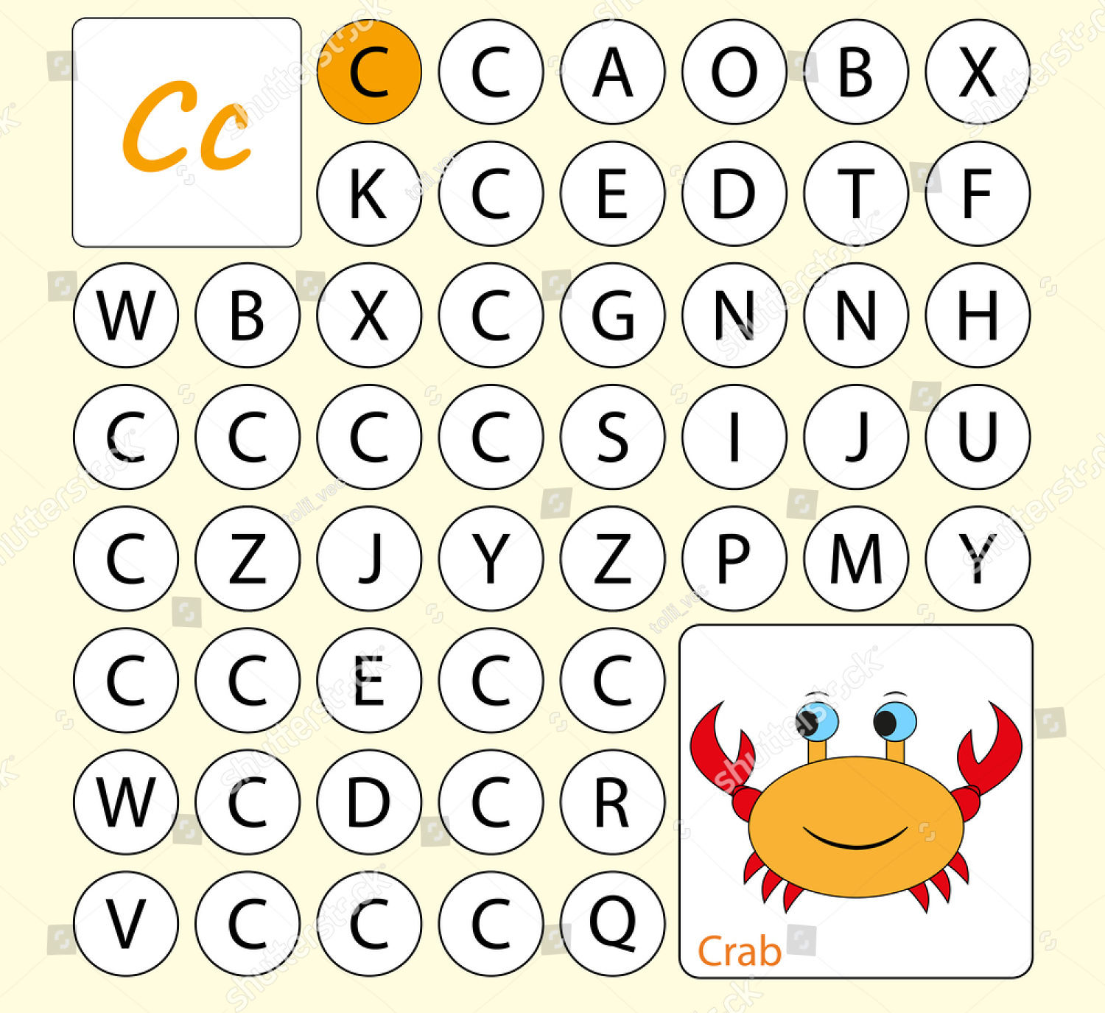

Slide 14
Find the odd one out!
Найди лишнее слово!
Tt

Slide 15
Write the letter!
Запиши букву!

Slide 16
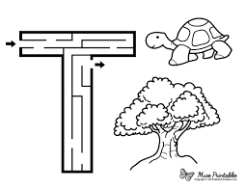

Slide 17
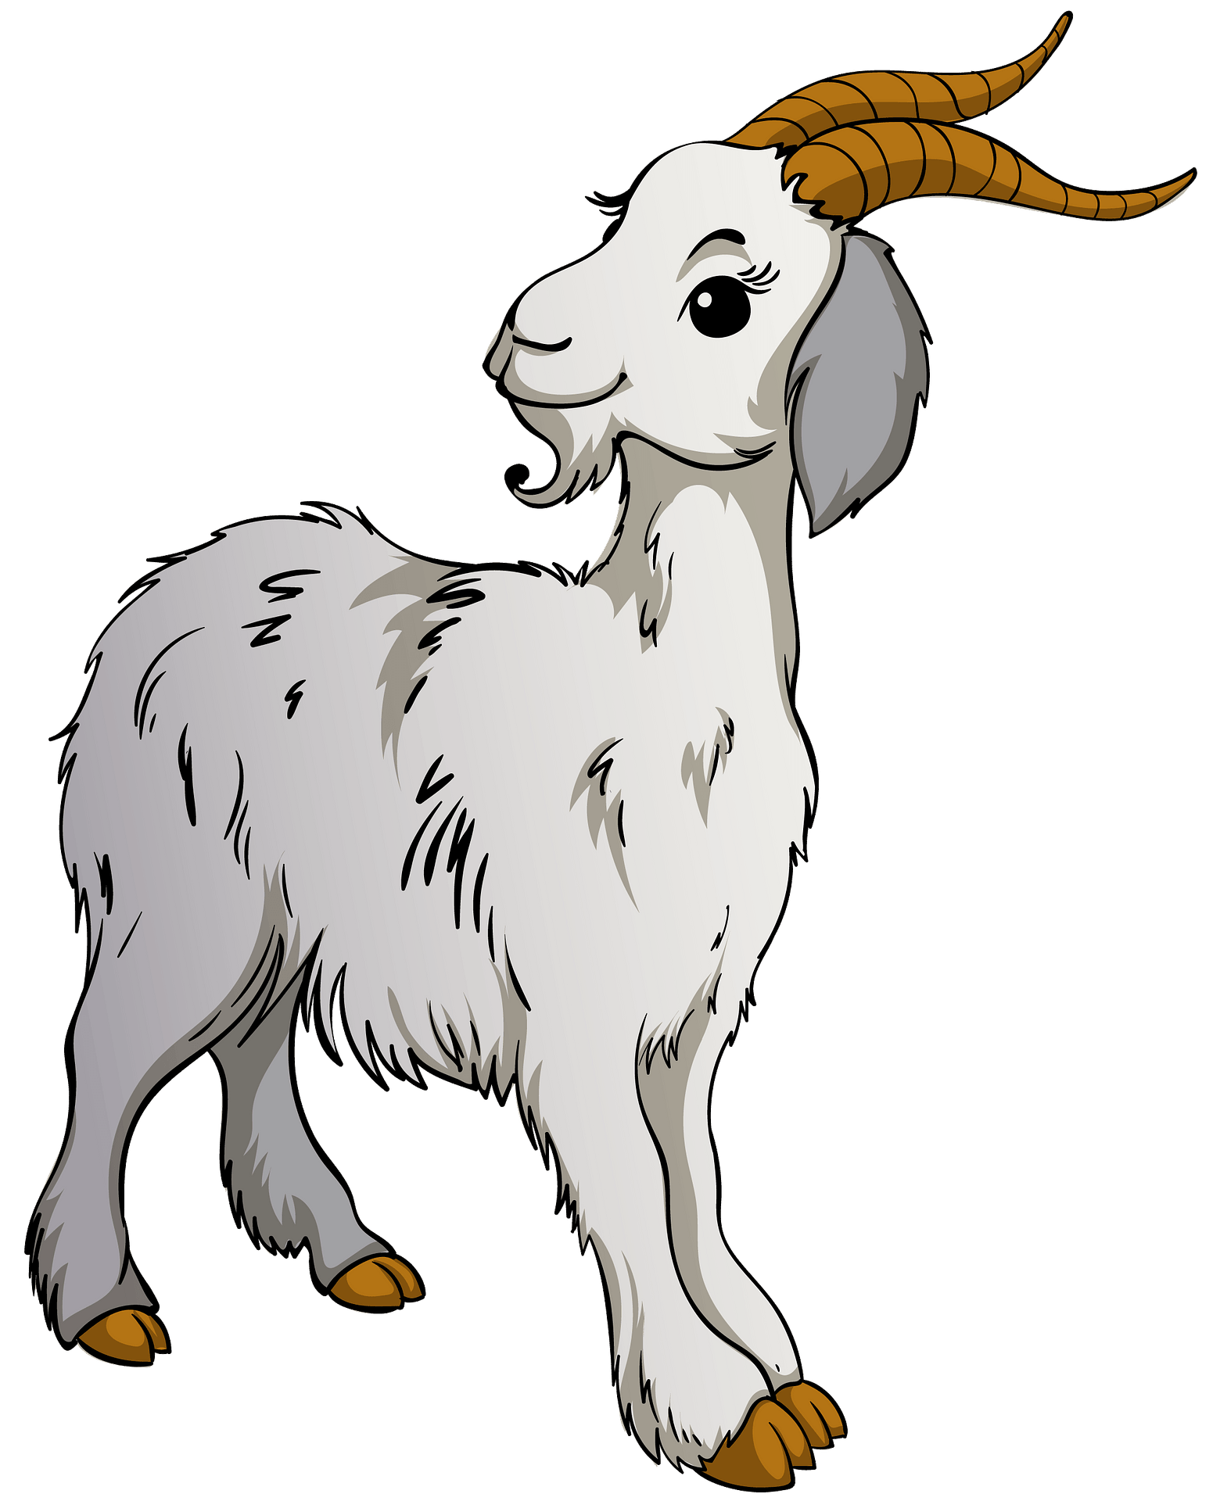
Find the odd one out!
Найди лишнее слово!
Gg

Slide 18
Write the letter!
Запиши букву!

Slide 19
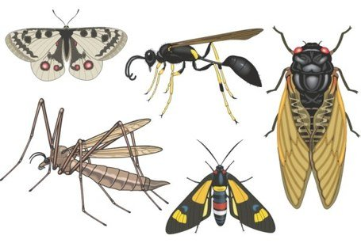
Find the odd one out!
Найди лишнее слово!
I i

Slide 20
Write the letter!
Запиши букву!

Slide 21
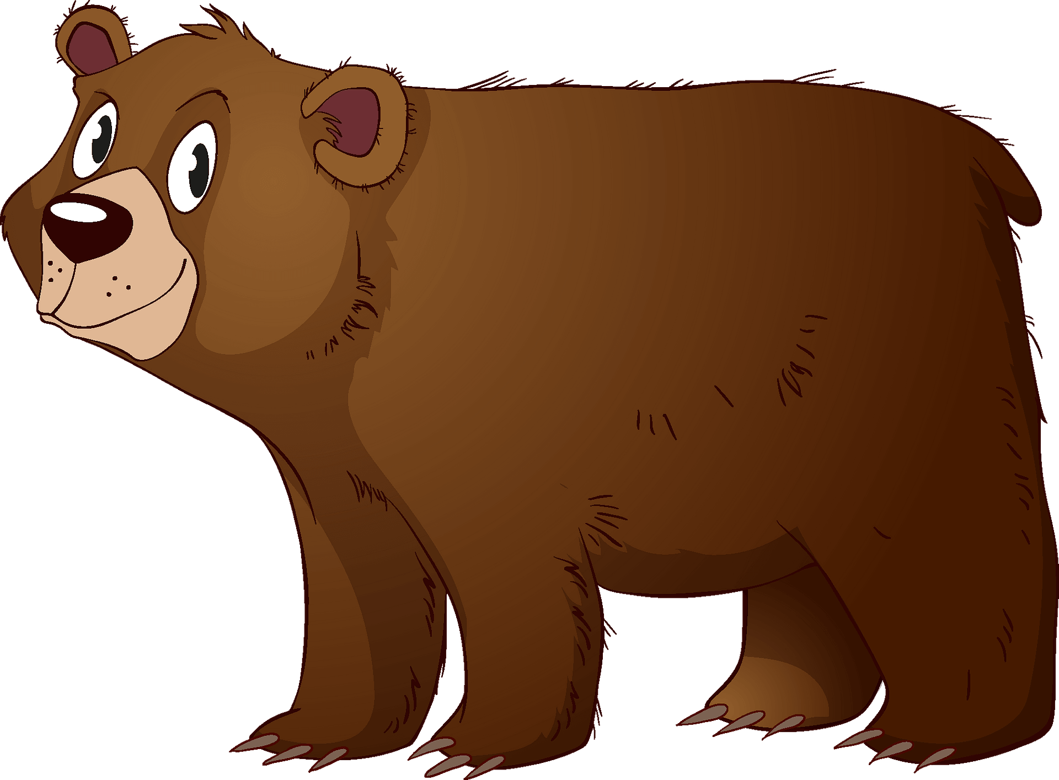
Find the odd one out!
Найди лишнее слово!
B b

Slide 23
Find the lowercase letters! Найди маленькие буквы
a
b
d

Slide 30
Read your first words! Прочитай свои первые слова
cat
bat
dog

Slide 31
C
A
T

Slide 32
c
a
t

Slide 34
B
A
G

Slide 35
b
a
g

Slide 36
B
A
T

Slide 37
b
a
t

Slide 38
BIG

Slide 39
big

Slide 40
Find the right word! Найди подходящее слово!
cat
bat
dog

Slide 41
bat
cat
dog
big
bag

Slide 42
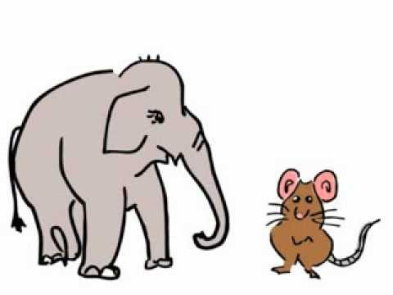
bat
bag
mop
?
cat
big
dog

Slide 43
bag
cat
bat
big
map

Slide 44
bat
cat
pig
big
dog
bag

